Slide 1




Πρότυπα και διεργασίες στο Διαδίκτυο των Αντικειμένων
Επιβλέπων: Dr. Δουμένης Γρηγόριος
Παρουσίαση Πτυχιακής Εργασίας του φοιτητή Αλέξανδρου Παναγιωτακόπουλου
Ακαδημαϊκό έτος: 2021-2022

Slide 2
Περιεχόμενα
Internet of Things
Ευκαιρίες για το Διαδίκτυο Των Αντικειμένων
Παρόμοιοι όροι με το Internet of Things
Ανάνγκη για Πρότυπα και Διασυνδεσιμότητα
Εφαρμογές πάνω σε Internet of Things πλατφόρμες

Slide 3


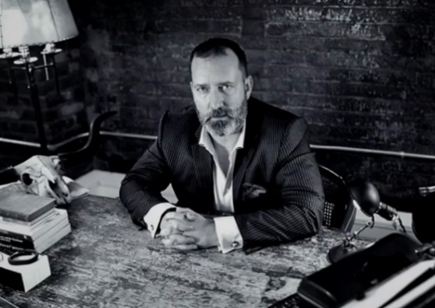
Η ιστορία του Internet of Things
Μπορεί να περιγραφεί και ως Network of Things, Internet of Everything, Network of Objects
Εμφανίστηκε το 1999 ως όρος από τον Kevin Ashton.
Δημιουργήθηκε το 2003 από το Auto-ID ερευνητικό κέντρο στο MIT.
https://static.politico.com/7c/56/9b80979549c7b765f2ed82272462/newlede-usleadership.jpg

Slide 4

Ευκαιρίες για το Διαδίκτυο Των Αντικειμένων
Στο μέλλον εκτιμάτε ότι 43 δυσεκατομμύρια συσκευές θα λειτουργούν σε M2M επικοινωνία χωρίς ανθρώπινη επαφή!
Επενδύσεις σε Internet of Things τεχνολογίες θα φτάσουν το 13.8% ανά έτος μέχρι το τέλος του 2022.
Ορατή βελτίωση στους τομείς: Wide Area IoT Networks, IoT Δίκτυα μικρής κλίμακας, Personal Computers, Smart Energy, Ιατρικά Συστήματα καθώς και πολλούς άλλους τομείς

Slide 5
Τομείς του Internet of Things
Agriculture Internet of Things
Industrial Internet of Things
Green Internet of Things
Smart Cities & Έξυπνες Τεχνολογίες

Slide 6
Επικαιρότητα με το Internet of Things
Ambient Intelligence
Embedded Computing & Moore’s Law
Ubiquitous Computing

Slide 7
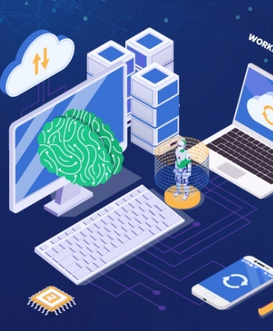
Ανάγκη για Διαλειτουργικότητα
Σημαντικό για την επικοινωνία IoT συσκευών ανεξάρτητα από το Υλικό και το Λογισμικό
Δυνατή επικοινωνία για την επικοινωνία των συστημάτων ανεξάρτητα από τις προδιεγραφές και τους παραγωγούς.
https://www.articlestheme.com/wp-content/uploads/2022/04/workflow-automation-for-healthcare-interoperability-intely.jpg

Slide 8
Κύρια Εμπόδια για τη Διαλειτουργικότητα
Υπάρχουν εμπόδια όπως:
H Ιδιόκτητη Τεχνολογία (Proprietary Technology)
Πόροι (Resources)
Ετερωγενείς συσκευές (Heterogenous Devices)

Slide 9


Ιδιόκτητη Τεχνολογία (Proprietary Technology)
Οφείλεται στο πλεονέκτημα μάρκετινγκ (Marketing Advantage)
https://static.vecteezy.com/system/resources/previews/002/730/407/original/concept-of-technological-security-with-padlock-vector.jpg

Slide 10
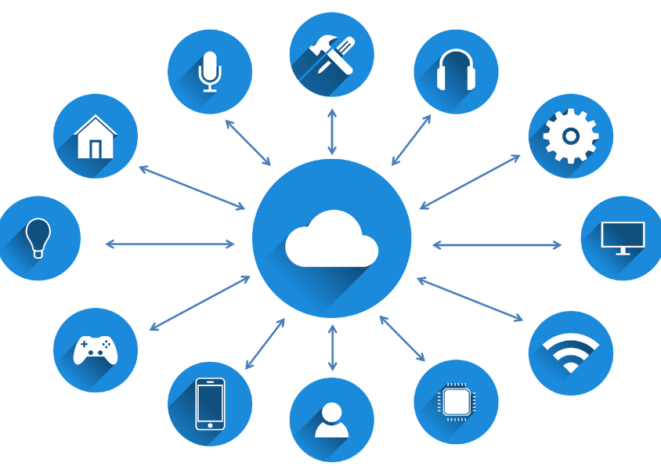
Πόροι (Resources)
Θεμελιώδη ρόλο για τη διαλειτουργικότητα μεταξύ Internet of Things συσκευών
Απαιτούνται πόροι για δοκιμή API για κοινούς μηχανισμούς και παρακολούθηση χρησιμοποιώντας ένα επίπεδο παρακολούθησης των συσκευών
https://dnip.ch/wp-content/uploads/elementor/thumbs/iot-g3e23e0359_1920-pubxcbotwt30nl9n2oo6mtnnq80ztus4u58q7qaq2w.png

Slide 11
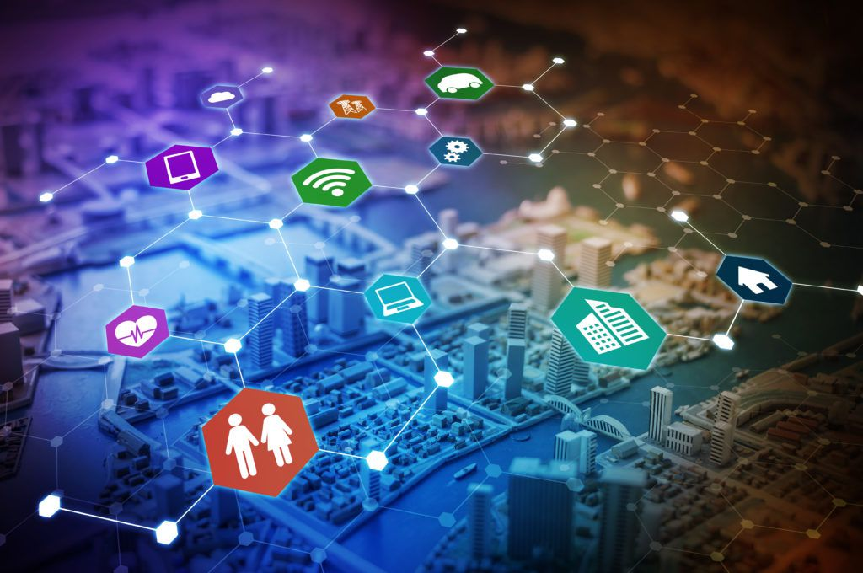
Ετερογενείς Συσκευές (Heterogenous Devices)
Ποικίλες αναπαραστάσεις δεδομένων και API
Έλλειψη σημασιολογίας δεδομένων (data semantics) και απαιτούνται κοινά πρότυπα για τον υπολογισμό της σημασίας των δεδομένων
Ύπαρξη μεμονωμένων συστημάτων
https://www.iotworldtoday.com/files/2020/01/GettyImages-670631560-1.jpg

Slide 12
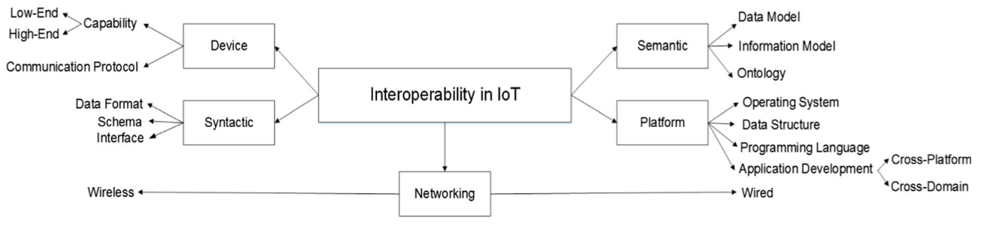
Ταξινομήσεις Διαλειτουργικότητας
Υπάρχουν 4 ταξινομήσεις διαλειτουργικότητας:
Device Interoperability
Technical Interoperability
Network Interoperability
Syntactic Interoperability

Slide 13
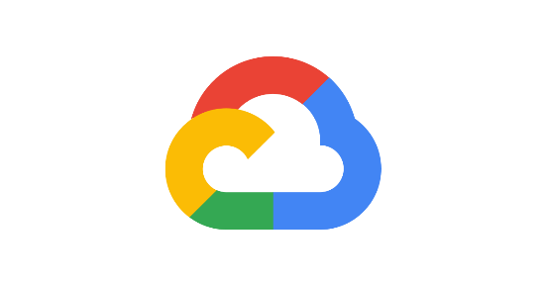



Internet of Things - Πλατφόρμες
Πάρα πολλές IoT Πλατφόρμες που παρέχουν διαφορετικά προνόμοια και ικανοποιούν διαφορετικές ανάνγκες
Κύρια παραδείγματα IoT πλατφόρμων συμπεριλαμβάνουν: Thinger.io, Microsoft Azure IoT, ThingsBoard, AWS IoT, Google Cloud IoT, IBM Watson, Oracle Internet of Things Cloud Service, OpenRemote.

Slide 14
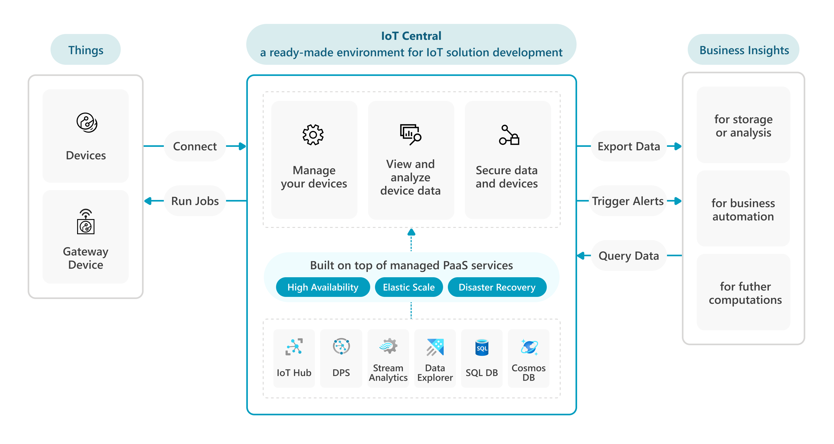
Μια τυπική αρχιτεκτονική Internet of Things Πλατφόρμας
Devices
Data Analysis & Visualization
Storage
https://learn.microsoft.com/en-us/azure/iot-central/core/media/concepts-architecture/architecture.png

Slide 15
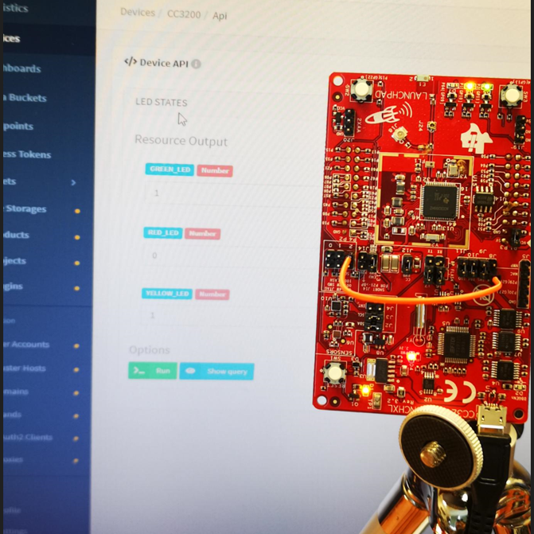
Πρώτη Εφαρμογή – Απομακρυσμένος έλεγχος
Σύνδεση στο Thinger.io
CC3200 Launch XL της Texas Instruments
Energia IDE

Slide 16
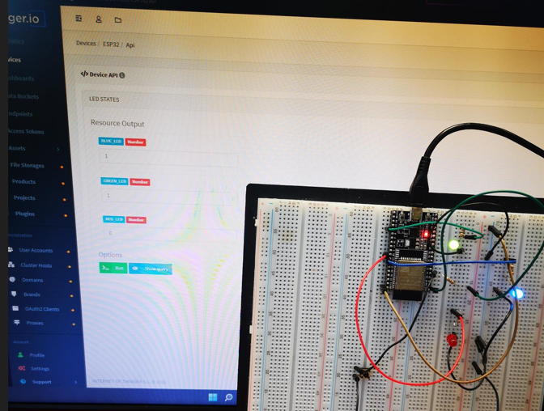
Δεύτερη Εφαρμογή – Απομακρυσμένος έλεγχος
Σύνδεση στο Thinger.io
Arduino IDE
Espressif32 Development Kit (ESP32)
3 LEDs
10 Male-To-Male Jumper καλώδια
3 Αντιστάσεις 100 Ω
1 Αντίσταση 1 κΩ
1 Button
1 Breadboard

Slide 17
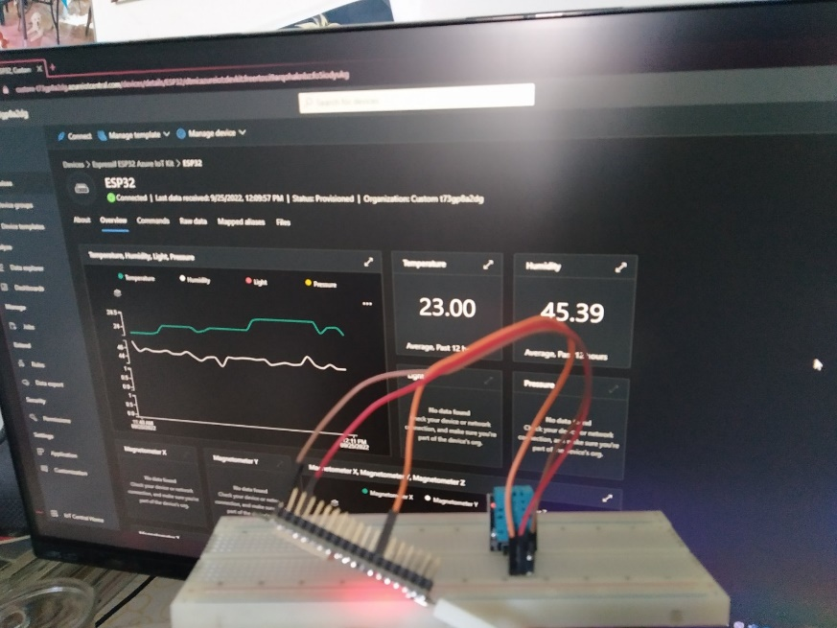
Τρίτη Εφαρμογή – Καταγραφή Υγρασίας και Θερμοκρασίας
Σύνδεση στο Azure IoT Central
Arduino IDE
ESPRESSIF32 Development Kit (ESP32)
DHT11 – 3 Jumpers Male-To-Male

Slide 18
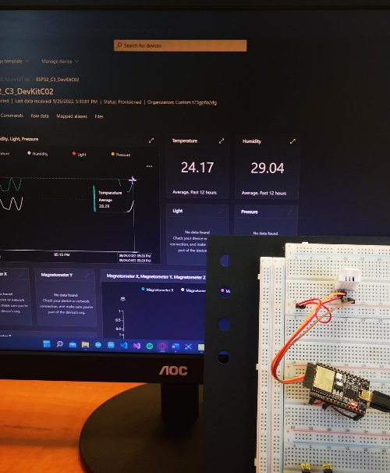
Τέταρτη Εφαρμογή – Καταγραφή Υγρασίας και Θερμοκρασίας
Σύνδεση στο Azure IoT Central
Arduino IDE
ESPRESSIF32 C3 DevKitC02
3 Jumper Cables Male-to-Female
10 kΩ resistance
DHT22

Slide 19
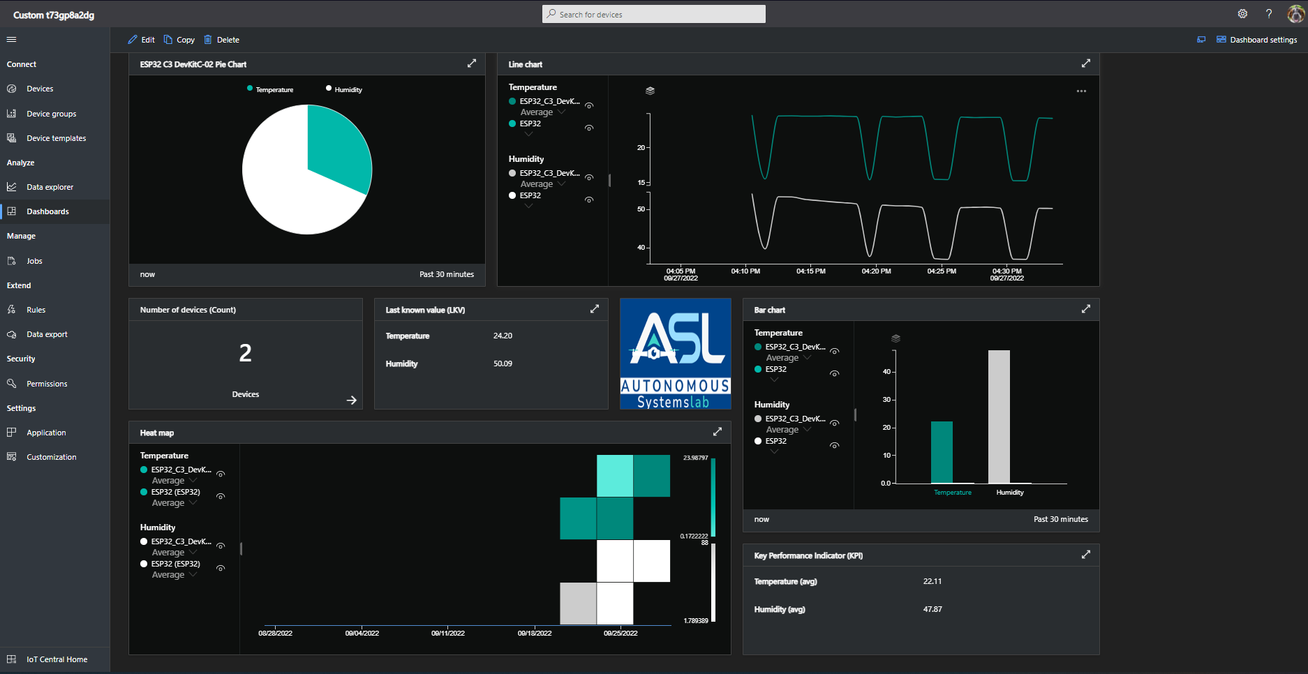
Αποτελέσματα 4^{ης} Εφαρμογής
Εύκολη, γρήγορη και πανίσχυρη αναπαράσταση δεδομένων μέσω της πλατφόρμας Azure IoT

Slide 20
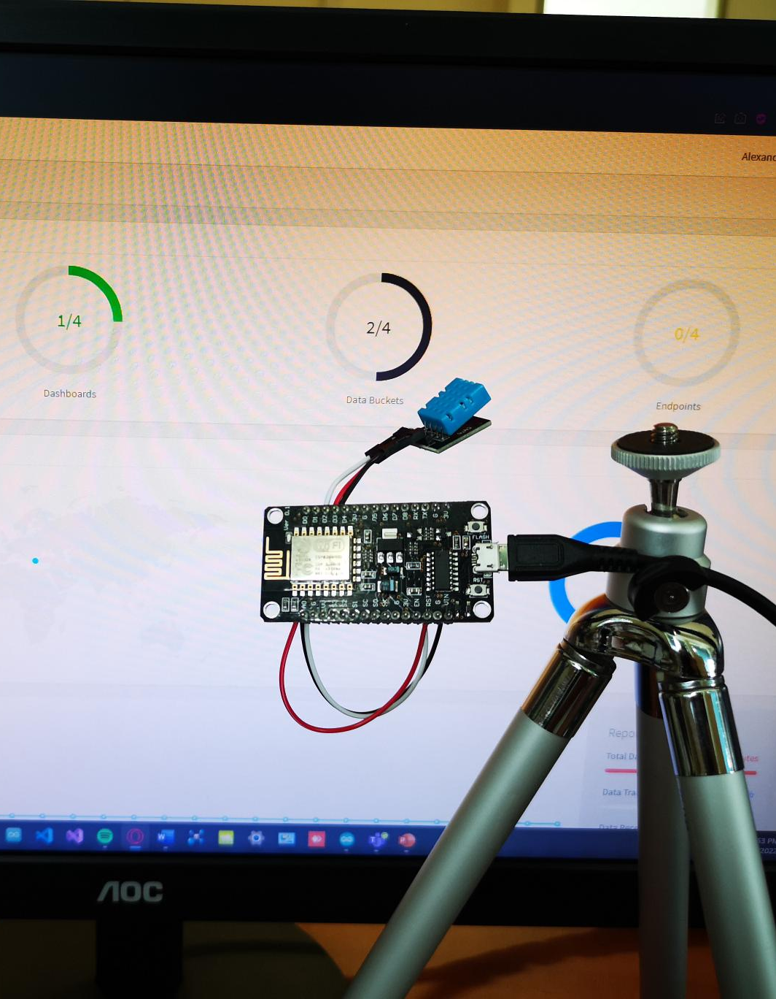
Πέμπτη Εφαρμογή – Καταγραφή Θερμοκρασίας και Υγρασίας
Σύνδεση στο Thinger.io
Arduino IDE
ESRESSIF8266
3 Jumper Male to Female
DHT11

Slide 21
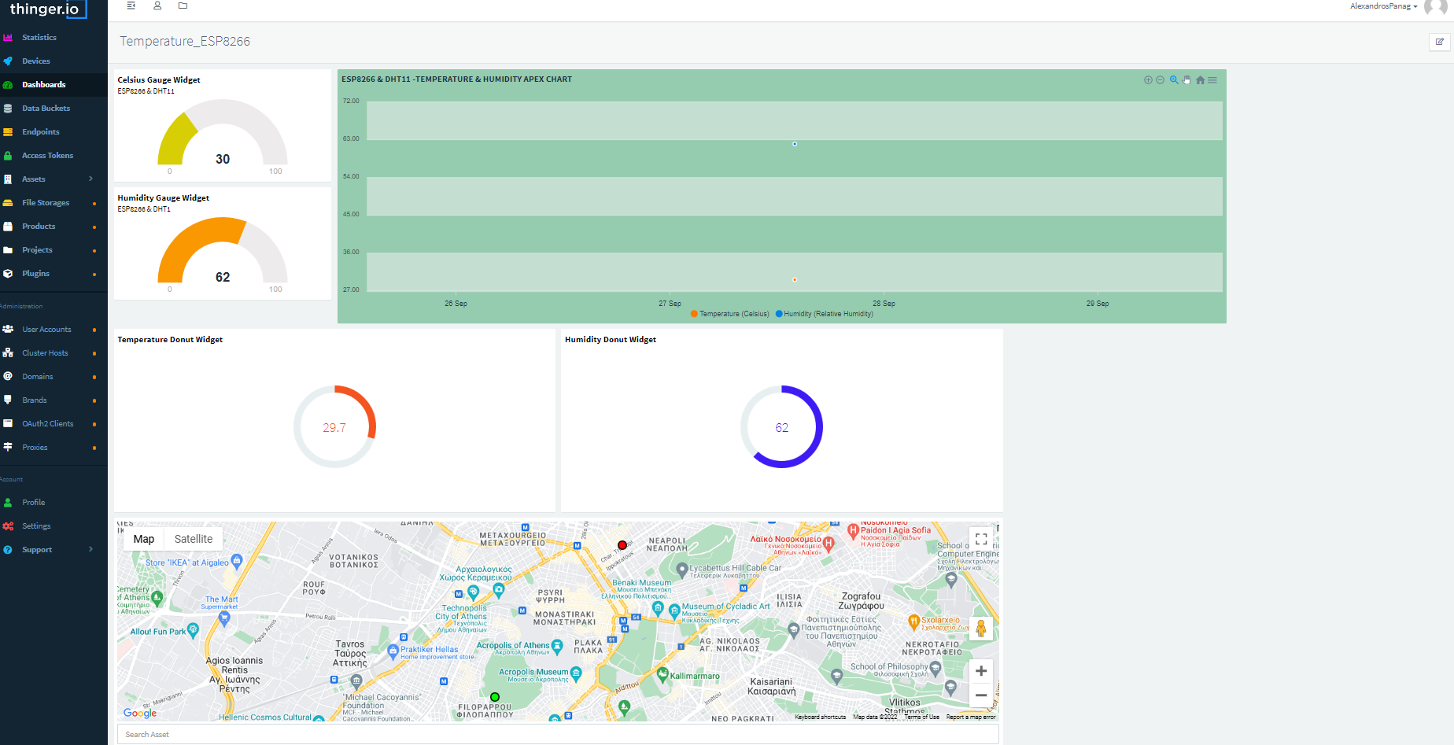
Αποτελέσματα 5^{ης} Εφαρμογής
Εύκολη και γρήγορη αναπαράσταση των δεδομένων μέσω της πλατφόρμας Thinger.io

Slide 22
ΣΑΣ ΕΥΧΑΡΙΣΤΩ ΓΙΑ ΤΗ ΠΡΟΣΟΧΗ ΣΑΣ!

